Slide 1






stage massé 1
Le numérique au service de l’entrée dans la lecture
MAEVA URBAN ERUN C8

Slide 2
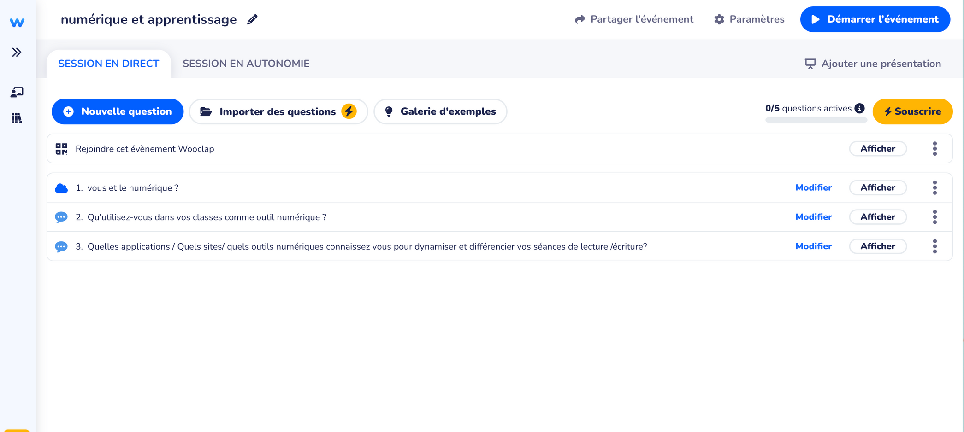
WOOCLAP

Slide 3

plan
  WOOCLAP “ échanges collaboratifs” ............... ...................................................10'
  Les enjeux du C2 .............................................5'
  Rappel des IO ..................................................5'
  Découvrir des outils numériques pour la lecture...................................................................30'.
  Ateliers pratiques : création d’activités pour sa classe..................................................30'
  Synthèse et mise en oeuvre en classe. .............................................................................;..........10'

Slide 4




Introduction
objectifs
  accompagner les enseignants dans l’intégration du numérique dans les pratiques de lecture en leur fournissant des outils concrets et adaptés à leur contexte.
  comprendre les enjeux de l’intégration du numérique dans l’apprentissage de la lecture au C2
  découvrir des activités concrètes en utilisant des ressources adaptées
  favoriser la collaboration, la créativité et la confiance des enseignants dans l’utilisation du numérique.

Slide 5






les enjeux du C2 en lecture
  Identifier des mots de manière de plus en plus aisée (déchiffrer des mots inconnus réguliers, reconnaître des mots fréquents ou irréguliers).
  Lire à voix haute avec fluidité, avec prise en compte de la ponctuation et de l’intonation, pour restituer un texte audible.
  Lire silencieusement des textes variés (narratif, documentaire, poétique) adaptés à l’âge et à la culture scolaire, et en comprendre le sens global.
  Comprendre un texte lu (ou à lire) : mobiliser le décodage automatisé, mobiliser des connaissances lexicales (vocabulaire) et syntaxiques, faire des inférences simples, vérifier sa compréhension.
  Construire une relation au livre et aux textes : fréquenter des œuvres littéraires, avoir goût à la lecture, lire pour apprendre dans d’autres disciplines que le français.

Slide 6



Le numérique au service de la lecture compréhension ...dans les IO
Lecture orale et fluence
les usages du numérique
  Les outils numériques sont mobilisables pour lire, produire, conserver et partager des écrits, et pour diversifier les situations d'apprentissage. Ils contribuent à l'individualisation, à l'entraînement et à la différenciation.
  Le travail sur la lecture à voix haute et la fluence peut être facilité par des enregistrements audio, la lecture partagée via support numérique, et l'usage d'outils d'évaluation et d'écoute (enregistrements des élèves, playback pour auto-évaluation).
lecture compréhension et apprentissage
Apprentissage du décodage et de l'orthographe
  Les élèves apprennent à comprendre des textes variés ; le numérique peut offrir des supports adaptés (textes audio, livres numériques, documents multimodaux) et permettre des activités de repérage, de questionnement, et d'annotation.
  Les applications et logicels d'entraînement peuvent être utilisés pour automatiser la reconnaissance des graphèmes, pour faire de la lecture à voix haute guidée et des exercices interactifs d'encodage/orthographe.

Slide 7




Découvrons des outils numériques
  learning apps
  book creator
  disponible via l’ENT / sur le site directement
  gratuit
  différents jeux proposés et concevables
  usage gratuit limité / possibilité + avec compte éducation
  mode Lecteur
  mode enregistreur
  utilisable facilement par les élèves
  cahier multimédia
  disponible via l’ENT
  gratuit et exempté de quota 4G
  utilisable facilement par les élèves
  partageable aux parents/enseignants etc
  différents modes (enregistreur, etc)

Slide 8


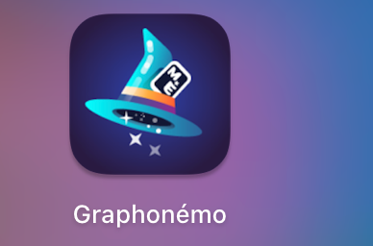

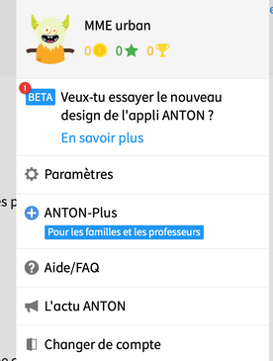
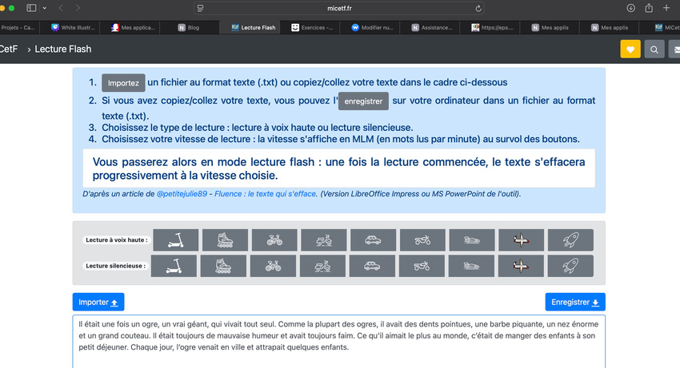


3 applications et 4 plateformes gratuites

Slide 9









Synthèse
*favoriser la réussite de tous les élèves
*autonomiser la classe
*dégager du temps à l’enseignante pour *observer et
individualiser les parcours
gérer l’hétérogénéité
Le numérique au serviee des apprentissages
TRAVAILLER EN GROUPE DE BESOINS
CRCN
développer les compétences des élèves
EVALUATION
motiver / innover /diversifier répondre aux attentes des élèves BEP/ TDAH...

Slide 10

Merci pour votre attention

